Slide 1

9º ANO
GEOGRAFIA
4º Bimestre - 2025

Slide 2

Prezados(as) estudantes do 9º ano,
No bimestre anterior, estudamos como a identidade cultural de diferentes povos na Europa, Ásia e Oceania se relaciona com os elementos naturais de cada paisagem local. Também refletimos sobre o processo histórico da globalização, analisando a integração econômica, política e cultural, assim como suas consequências em termos de desigualdade social.
Neste bimestre, avançaremos para o estudo do desenvolvimento industrial e tecnológico nesses continentes, compreendendo a relação entre os principais polos industriais e tecnológicos e a disponibilidade de recursos naturais, fontes de energia e infraestrutura. Também analisaremos os impactos ambientais decorrentes do uso desses recursos, refletindo sobre poluição, mudanças climáticas e esgotamento de recursos, além de avaliarmos alternativas sustentáveis e renováveis para uma transição energética consciente e equilibrada.

Slide 3
TEMÁTICA: Desenvolvimento industrial e tecnológico na Europa, Ásia e Oceania.
Matriz de Habilidades Essenciais:
(EF09GE18-A) Identificar os locais com maior desenvolvimento industrial e tecnológico na Europa, Ásia e Oceania, relacionando-os com os usos de recursos naturais e fontes de energia destes continentes.
Objeto de Conhecimento:
Polos industriais e tecnológicos (Europa, Ásia e Oceania).

Slide 4
Leia o texto a seguir:
Texto I
Os grandes centros industriais e tecnológicos
O advento da industrialização, iniciado na Inglaterra no século XVIII, marcou uma transformação decisiva na organização da sociedade e do espaço geográfico. A substituição do trabalho artesanal pelas máquinas, o uso intensivo de novas fontes de energia, como o carvão, a incorporação de novos materiais, como ferro e aço, e os avanços técnicos consolidaram a supremacia dos países europeus pioneiros. Ao longo dos séculos XIX e XX, a industrialização expandiu-se para outras regiões do mundo, acompanhada de inovações como a eletricidade, o petróleo e, mais recentemente, as tecnologias digitais.
Contudo, essa expansão nunca foi homogênea, pois o desenvolvimento industrial de um local, muitas vezes, depende de uma combinação de condições favoráveis, como a disponibilidade de recursos naturais, energia abundante, mão de obra qualificada, transporte eficiente e mercados consumidores. Esses fatores são importantes para a formação de polos industriais e tecnológicos, conectados às redes globais de produção e comércio.

Slide 5
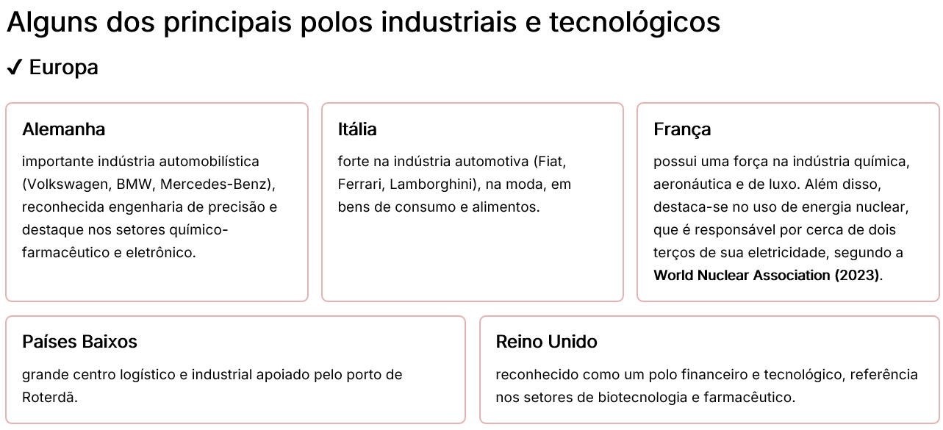

Slide 6
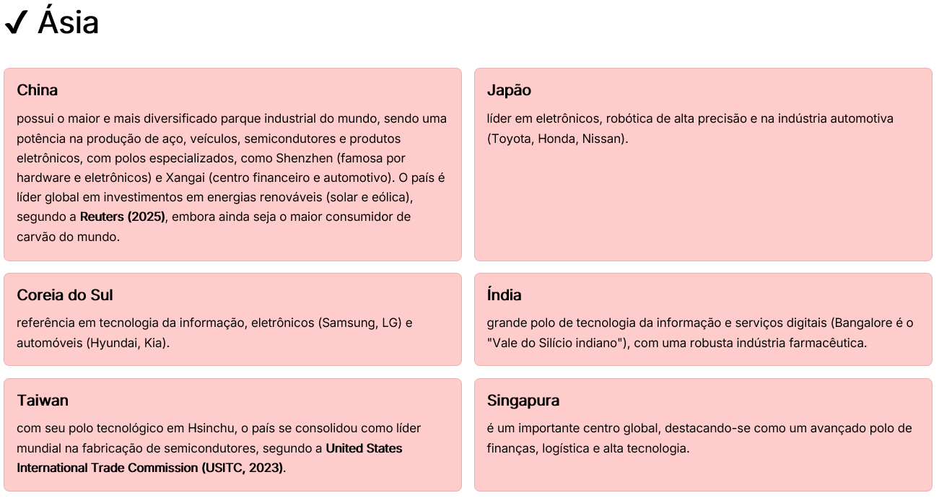

Slide 7
✔ Oceania
Austrália
polo ligado à mineração (carvão, ferro, ouro), siderurgia, gás natural e energias renováveis.
Nova Zelândia
referência em agricultura tecnológica, pecuária de alta produtividade e uso de energias limpas.

Slide 8
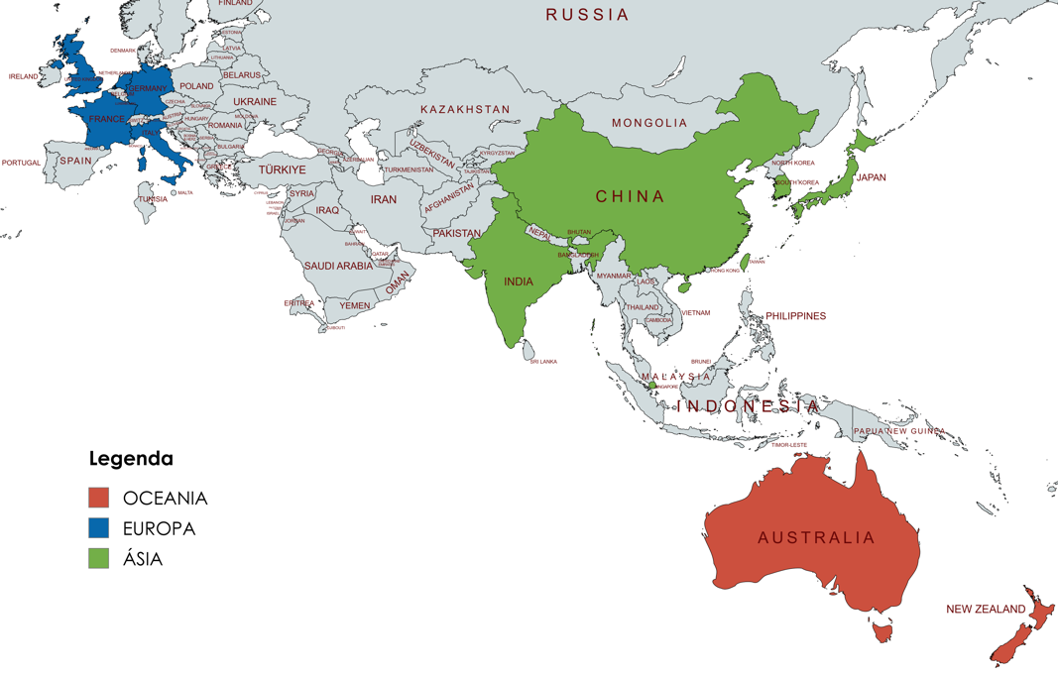
Observe no mapa os principais polos industriais e tecnológicos mencionados no texto.
Disponível em: https://www.mapchart.net/world.html. Acesso em: 11 set. 2025.

Slide 9
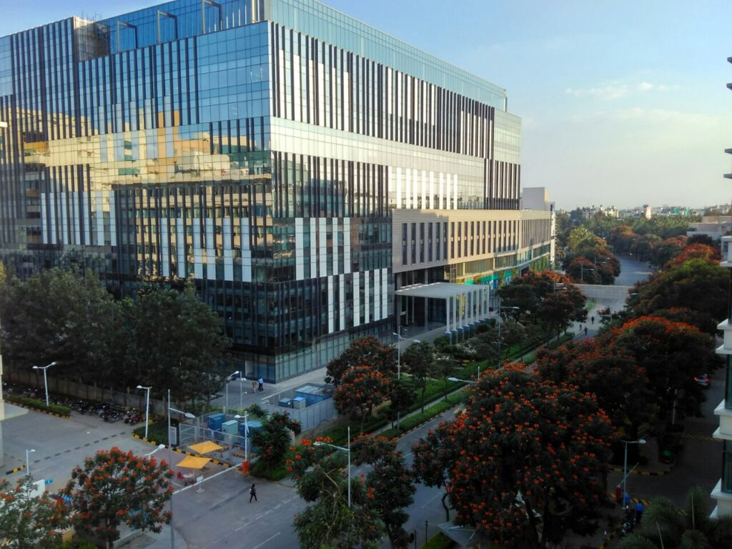
Vale a pena saber!
Bangalore, na Índia, é chamada de "Vale do Silício indiano" por concentrar empresas de tecnologia e inovação, empregando milhões de pessoas e atraindo investimentos globais. Esse polo mostra como a Ásia se tornou peça-chave nas cadeias produtivas e tecnológicas mundiais.
Parque tecnológico em Bangalore, Índia — Exemplo do "Vale do Silício Asiático", um dos maiores polos de tecnologia do mundo.
Texto elaborado para fins didáticos. Equipe NUREDI.
Referências:
CÂMARA DE COMÉRCIO ÍNDIA-BRASIL – A Índia como um dos maiores pólos de tecnologia da informação do mundo – 2021. Disponível em: https://www.indiabrazilchamber.org/post/a-%C3%ADndia-como-um-dos-maiores-p%C3%B3los-de-tecnologia-da-informa%C3%A7%C3%A3o-do-mundo. Acesso em: 11 set. 2025.
EUROSTAT – Energy, Industry and Technology Statistics 2023. Disponível em: https://ec.europa.eu/eurostat. Acesso em: 11 set. 2025.
INTERNATIONAL RENEWABLE ENERGY AGENCY – Renewable Energy Statistics 2024 – 2024. Disponível em: https://www.irena.org/Statistics. Acesso em: 11 set. 2025.
Reuters – China sets new clean electricity milestones during Q1 2025. Publicado em: 22 abr. 2025. Disponível em: https://www.reuters.com/sustainability/climate-energy/china-sets-new-clean-electricity-milestones-during-q1-2025-maguire-2025-04-22/. Acesso em: 16 set. 2025.
USITC (United States International Trade Commission) – Taiwan: The Silicon Island – 2023. Disponível em: https://www.usitc.gov/publications/332/executive_briefings/ebot_silicon_island_taiwan_semiconductor.pdf. Acesso em: 16 set. 2025.
World Nuclear Association (2023). Disponível em: https://www.world-nuclear.org/information-library/country-profiles/countries-a-f/france. Acesso em: 16 set. 2025.

Slide 10

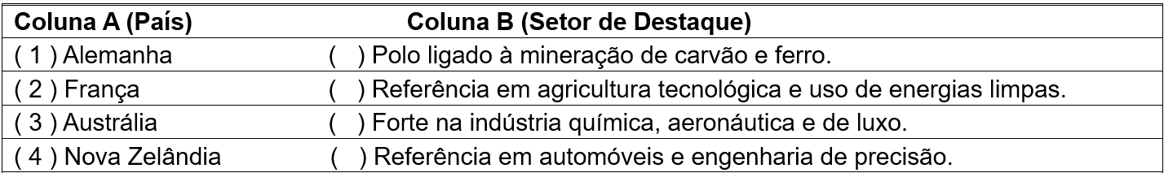
1. A expansão industrial nunca foi homogênea. Explique dois fatores importantes para a formação de polos industriais e tecnológicos.
2. A Ásia se destaca como um centro de produção e inovação tecnológica. Qual dos países a seguir é descrito como líder mundial na fabricação de semicondutores?
(A) China (B) Japão
(C) Índia (D) Taiwan
3. Correlacione corretamente a numeração correspondente a cada país da (Coluna A) com seu respectivo setor de destaque (Coluna B).

Slide 11
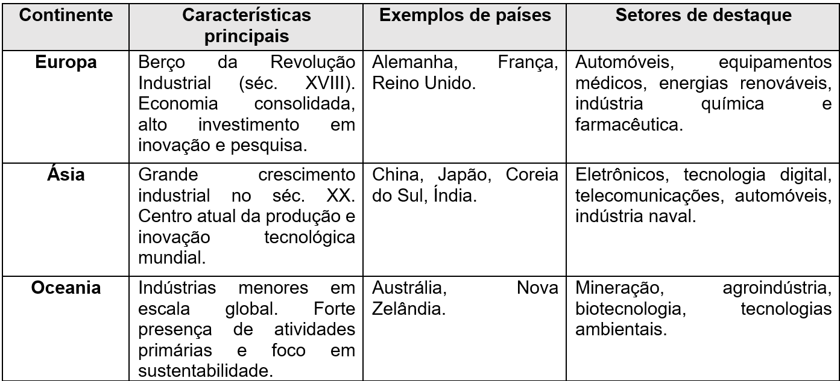
Leia o texto a seguir:
Texto II
Quadro comparativo dos processos industriais
Fonte: Equipe NUREDI.

Slide 12
4. Correlacione corretamente cada país com seu respectivo setor industrial de destaque.
Países:
1. Japão
2. Índia
3. Alemanha
4. Austrália
Setor Industrial:
( ) Mineração e energias renováveis.
( ) Eletrônicos, automóveis e robótica de alta precisão.
( ) Tecnologia da informação e serviços digitais.
( ) Engenharia, automóveis e indústria química.

Slide 13
5. Qual continente é descrito como o “centro atual da produção e inovação tecnológica mundial”?
(A) Oceania. (B) América.
(C) Europa. (D) Ásia.
6. O “Texto II - Quadro comparativo dos processos industriais”, aponta diferenças significativas entre os processos industriais da Europa e da Oceania. Com base nas informações da tabela, explique uma diferença fundamental entre os "Setores de destaque" desses dois continentes.
7. A tabela do “Texto II”, indica que a industrialização da Oceania tem uma forte ligação com as atividades do setor primário da economia. Identifique na coluna "Setores de destaque" uma atividade listada para a Oceania que confirmam essa afirmação.

Slide 14


Megafábricas (Megafactories - Série Documental)
SINOPSE:
Classificação: Não recomendado para menores de 10 anos.
Esta série documental do National Geographic leva os espectadores para dentro das fábricas mais impressionantes e tecnologicamente avançadas do mundo. Vários episódios se encaixam perfeitamente com o conteúdo da tabela, mostrando a produção de carros de luxo na Alemanha (como Porsche e BMW), a fabricação de eletrônicos na Ásia e a extração de recursos minerais na Austrália. A série ilustra visualmente a "economia consolidada" e o "alto investimento em inovação" da Europa, bem como o poder de produção asiático e a indústria baseada em recursos da Oceania.

Slide 15
TEMÁTICA: Impactos Socioambientais da Industrialização.
Matriz de Habilidades Essenciais:
(EF09GE18-B) Relacionar e analisar as consequências do uso de recursos naturais e de diferentes fontes de energia na degradação ambiental, com enfoque na sustentabilidade.
Objeto de Conhecimento:
Impactos socioambientais e transição energética.

Slide 16
Leia o texto a seguir:
Texto III
Impactos Socioambientais da Industrialização
A industrialização teve um papel fundamental nas transformações econômicas e sociais ao redor do mundo. No caso europeu, o processo teve início no século XVIII, tornando o continente pioneiro em tecnologia, transportes e produção em larga escala. Esse processo impulsionou o desenvolvimento econômico e científico, mas também gerou consequências negativas, como poluição, aumento da desigualdade social e exploração da força de trabalho.
No continente asiático, embora tardia, a industrialização foi intensa no século XX, transformando países como China, Japão e Coreia do Sul em líderes globais da indústria e tecnologia. Esse progresso acelerado, ao mesmo tempo que gerou empregos e modernização, aprofundou a desigualdade entre o campo e a cidade e causou graves danos ambientais. Um exemplo é a poluição atmosférica em cidades chinesas, que tornou o uso de máscaras comum, embora o problema venha sendo combatido com a transição para energias mais limpas.

Slide 17
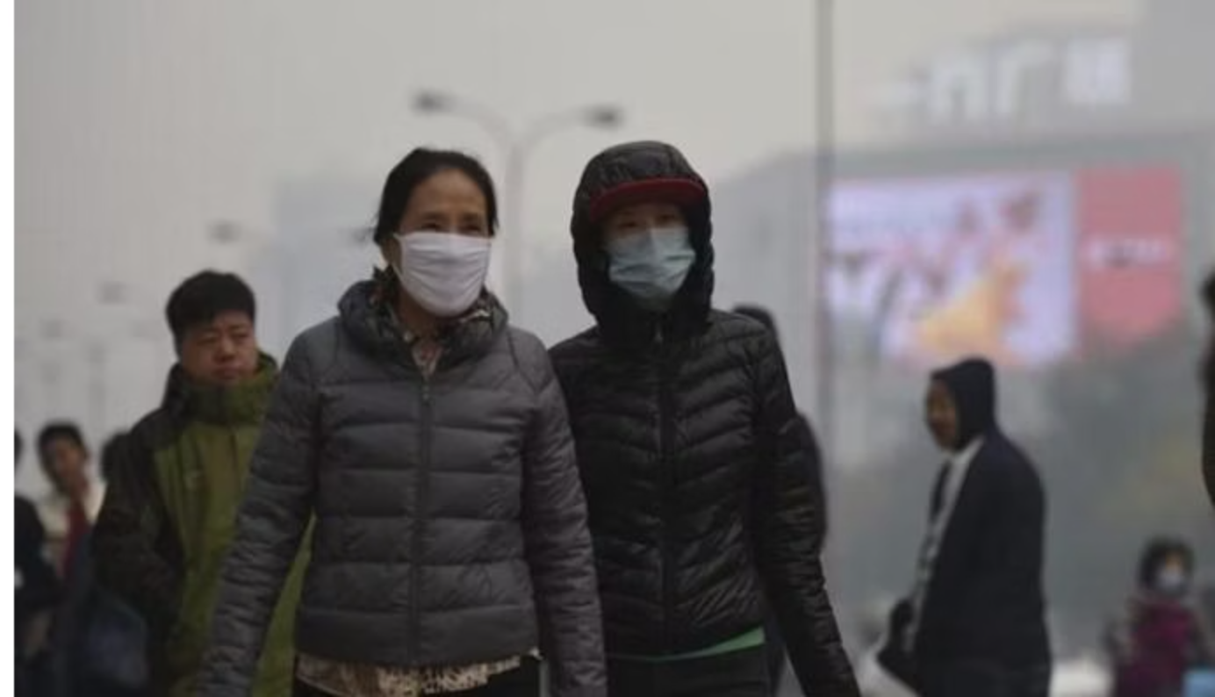
Máscaras contra a poluição: a realidade do ar em algumas cidades da China.
Disponível em: https://abre.ai/nw7V. Acesso em: 11 set. 2025.
Por sua vez, a Oceania teve um processo de industrialização mais limitado, concentrando-se principalmente em setores como mineração, agropecuária e pesquisas ligadas à sustentabilidade. Países como Austrália e Nova Zelândia buscam equilibrar o crescimento econômico com a preservação ambiental, embora ainda enfrentem desafios relacionados à exploração dos recursos naturais.
A industrialização, portanto, gerou tanto avanços e melhores condições de vida quanto desafios sociais e ambientais. Os impactos desse processo, porém, variam em cada continente, como detalha o quadro a seguir:

Slide 18
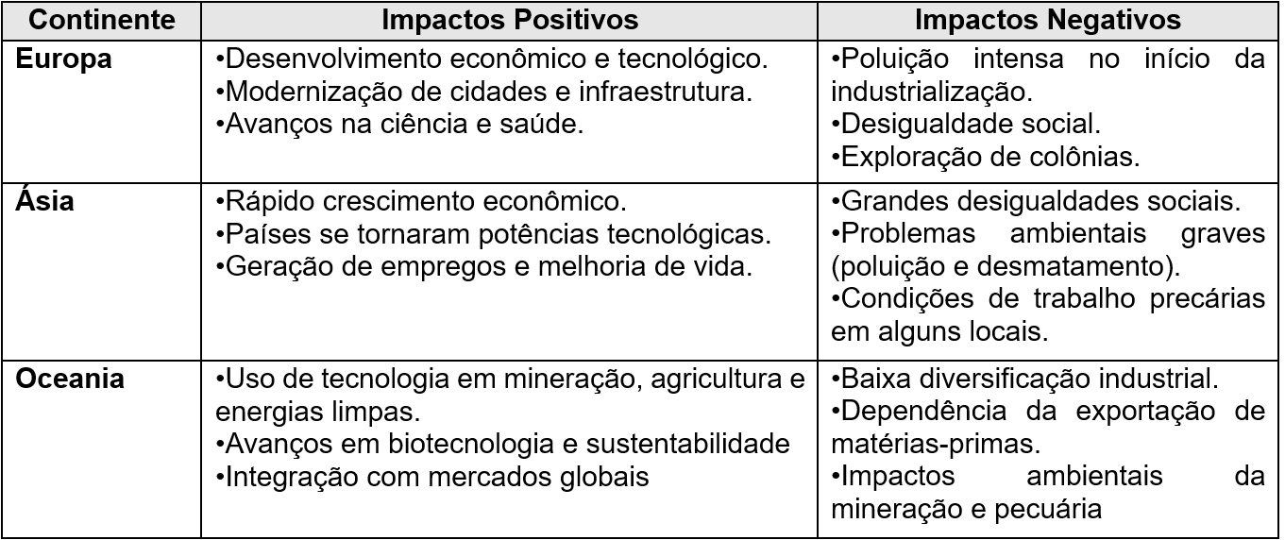

Slide 19
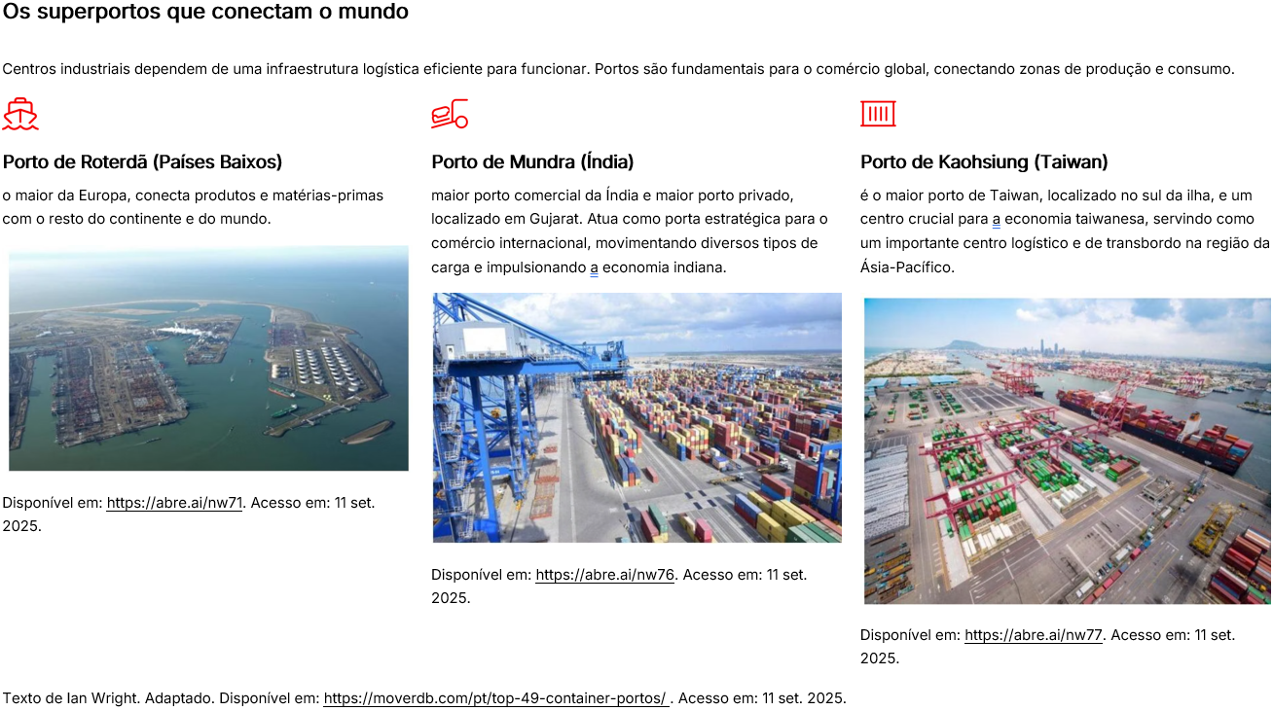

Slide 20
8. Segundo o “Texto III”, um dos impactos negativos mais evidentes da intensa industrialização na Ásia, que afeta diretamente a saúde da população nos centros urbanos, é:
(A) A alta concentração de poluentes no ar.
(B) O esgotamento dos avanços na ciência e saúde.
(C) A dependência da exportação de matérias-primas.
(D) A exploração de colônias para obtenção de matéria-prima.
9. O quadro comparativo do “Texto III” mostra que, embora a industrialização tenha trazido desenvolvimento, seus impactos negativos variaram. Cite um impacto negativo da industrialização na Europa e um impacto negativo na Oceania, destacando a diferença entre eles.
10. Com base nas informações do Texto III, explique como a existência de um porto como o de Mundra, na Índia, contribui para um dos "Impactos Positivos" listados para a Ásia no quadro comparativo.

Slide 21

Tempos Modernos
SINOPSE:
Neste clássico do cinema mudo, Charlie Chaplin interpreta o "Operário", que luta para sobreviver na sociedade industrializada, enfrentando a loucura da linha de montagem e a automação do trabalho. O filme faz uma crítica profunda aos impactos sociais da industrialização, mostrando a alienação do trabalhador, a exploração e as condições precárias nas fábricas. Ao expor a desumanização do trabalho e as consequências ambientais de um modelo de produção em massa, Chaplin reflete sobre os dilemas de um sistema econômico centrado na indústria, que promove avanços econômicos, mas também gera desigualdade social e degradação ambiental.

Slide 22
TEMÁTICA: A Matriz Energética e suas Fontes.
Matriz de Habilidades Essenciais:
(EF09GE18-B) Relacionar e analisar as consequências do uso de recursos naturais e de diferentes fontes de energia na degradação ambiental, com enfoque na sustentabilidade.
Objeto de Conhecimento:
Usos de recursos naturais e das diferentes fontes de energia; Impactos socioambientais e transição energética.

Slide 23
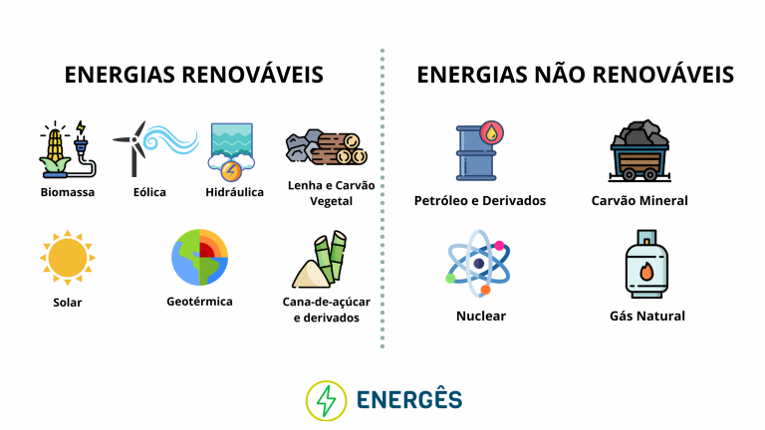
Leia o texto a seguir:
Texto IV
Fontes de energia
As fontes de energia são recursos naturais ou artificiais utilizados pelas sociedades humanas para gerar diferentes formas de energia. Essa energia é essencial para atividades cotidianas, como movimentar veículos, aquecer ambientes e produzir eletricidade para inúmeros usos.
De acordo com sua disponibilidade e forma de utilização, as fontes de energia podem ser classificadas em renováveis ou não renováveis.
Disponível em: https://abre.ai/nw7S. Acesso em: 11 set. 2025.

Slide 24
Renováveis:
São aquelas que, após serem utilizadas, permanecem disponíveis para uso contínuo, pois se regeneram naturalmente ou podem ser reproduzidas indefinidamente.
Exemplos:
• Biomassa: obtida da queima de matéria orgânica para produzir calor e eletricidade.
• Energia hidrelétrica: gerada a partir do aproveitamento do movimento das águas.
• Energia solar: captada por placas fotovoltaicas.
• Energia eólica: produzida pela força dos ventos.
• Energia geotérmica: obtida do calor interno da Terra.

Slide 25
Não Renováveis:
São obtidas de jazidas minerais e resultam de processos naturais que ocorreram ao longo de milhões de anos, em condições específicas de temperatura e pressão. Por serem limitadas e finitas, não podem ser repostas em curto prazo.
Exemplos:
• Petróleo: base dos combustíveis fósseis (gasolina, diesel, querosene).
• Carvão mineral: importante para geração de energia em usinas termelétricas.
• Gás natural: menos poluente que o carvão, mas ainda um combustível fóssil.
• Nuclear: utiliza urânio ou plutônio; emite pouco CO₂, mas gera resíduos radioativos de difícil manejo.
Agora que entendemos a diferença entre fontes de energia renováveis e não renováveis, o gráfico a seguir mostra sua distribuição no consumo global. A Matriz Energética Mundial 2022 revela a predominância de fontes não renováveis, como petróleo (30,2%), carvão (27,6%) e gás natural (23,1%), evidenciando a dependência de combustíveis fósseis e seus impactos ambientais. As fontes renováveis, como biomassa (8,8%) e energia hidráulica (2,5%), ainda representam uma parcela menor, destacando a necessidade de maior transição para alternativas mais sustentáveis.

Slide 26
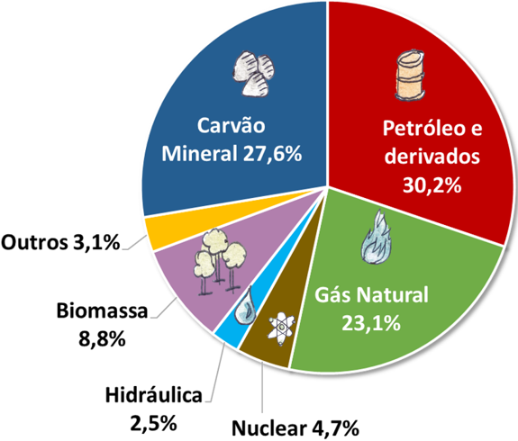
Matriz Energética Mundial 2022
Disponível em: https://abre.ai/nvk2. Acesso em: 11 set. 2025.
Texto da Redação da Empresa de pesquisa Energética do Ministério de Minas e Energia. Adaptado.
Disponível em: https://www.epe.gov.br/pt/abcdenergia/matriz-energetica-e-eletrica. Acesso em: 11 set. 2025.

Slide 27
11. O Texto IV classifica as fontes de energia em renováveis e não renováveis. Com base nas definições e exemplos fornecidos, qual das alternativas abaixo contém apenas fontes de energia renováveis?
(A) Eólica, Solar e Biomassa. (B) Solar, Gás Natural e Eólica.
(C) Petróleo, Carvão Mineral e Nuclear. (D) Hidrelétrica, Petróleo e Geotérmica.
12. Observe o gráfico "Matriz Energética Mundial 2022". Com base no gráfico e nas definições do Texto IV, qual grupo de fontes de energia (renováveis ou não renováveis) é o mais utilizado no mundo? Cite duas fontes desse grupo que se destacam no gráfico.
13. Com base nas definições do Texto IV, explique qual é a principal diferença entre uma fonte de energia renovável, como a eólica, e uma fonte não renovável, como o gás natural, considerando o tempo de reposição de cada uma.
14. A energia nuclear é descrita no Texto IV como uma fonte que "emite pouco CO₂", um benefício em comparação aos combustíveis fósseis. Contudo, o texto também aponta um importante impacto ambiental negativo relacionado a ela. Com base na leitura, identifique esse impacto e explique por que ele representa um desafio para a sustentabilidade.

Slide 28
Leia o texto a seguir:
Texto V
Sustentabilidade e Consciência Ecológica
A consciência global sobre os efeitos da atividade humana no planeta ganhou força a partir das últimas décadas do século XX, à medida que aumentava a percepção dos danos ambientais. Questões como a poluição do ar, a contaminação das águas e a perda da biodiversidade revelaram que os recursos naturais são finitos e que seu uso excessivo ameaça a sustentabilidade da vida no planeta.
Esse cenário impulsionou a consolidação do conceito de desenvolvimento sustentável: a busca por equilibrar o crescimento econômico com a preservação ambiental.
O principal desafio para alcançar a sustentabilidade hoje é a nossa dependência dos combustíveis fósseis. A queima de petróleo e, principalmente, de carvão mineral em indústrias e termelétricas representa uma das principais causas da emissão de gases de efeito estufa. Em resposta a essa crise, a União Europeia adotou políticas mais rigorosas, estabelecendo como meta reduzir 55% de suas emissões até 2030 (em relação a 1990) e aumentar a participação das fontes renováveis para aproximadamente 45% de sua matriz energética, segundo dados da European Commission (2023).

Slide 29
Este esforço se reflete em outros continentes, embora com desafios distintos: na Ásia, gigantes como China e Índia buscam diversificar suas fontes para reduzir a dependência do carvão, enquanto, na Oceania, a Nova Zelândia avança com energias limpas, em contraste com a Austrália, cuja economia ainda é muito atrelada à exportação de combustíveis fósseis.
A transição para um futuro mais sustentável exige não apenas avanços tecnológicos e acordos globais para redução das emissões, mas também uma transformação profunda na sociedade. Isso envolve mudanças na produção industrial, nos padrões de consumo e nos estilos de vida. Para que essa transformação seja efetiva, é fundamental a adoção de políticas ambientais mais rigorosas e, sobretudo, o compromisso e a ação conjunta de governos, empresas e cidadãos.
Elaborado para Fins didáticos. Equipe NUREDI.
Fontes: EUROPEAN COMMISSION – 2030 Climate-Targets e Renewables Energy Directive (EU/2023/2413) – 2023.
https://energy.ec.europa.eu/topics/renewable-energy/renewable-energy-directive-targets-and-rules/renewable-energy-targets_en.Acesso em: 11 set. 2025.

Slide 30
15. De acordo com o Texto V, qual é o principal desafio para alcançar a sustentabilidade hoje e por que ele é considerado o maior responsável pela emissão de gases de efeito estufa?
16. As diferentes regiões do mundo enfrentam a transição energética de maneiras distintas. Qual é a meta estabelecida pela União Europeia para responder a essa crise?
(A) Aumentar a exportação de combustíveis fósseis para financiar energias limpas.
(B) Reduzir a dependência do carvão, seguindo o mesmo modelo da Austrália.
(C) Focar apenas em inovações tecnológicas, sem alterar os padrões de consumo.
(D) Reduzir 55% de suas emissões e aumentar a participação de fontes renováveis para 45% em sua matriz energética.
17. A transição para um futuro sustentável depende de mais do que apenas avanços tecnológicos e acordos globais. Cite duas outras mudanças necessárias para que essa transição ocorra.

Slide 31
Leia o texto a seguir:
Texto VI
Usos de recursos naturais e das diferentes fontes de energia
O consumo de energia é um dos principais fatores de degradação ambiental no mundo. Cada tipo de fonte energética oferece benefícios econômicos, mas também apresenta desafios ambientais, que se manifestam de maneiras distintas em diferentes regiões.
Fontes renováveis (solar, eólica, geotérmica, biomassa)
As energias renováveis são o pilar da transição energética global, aproveitando as condições naturais de cada território.
• Europa
Alemanha: segundo dados da Agência Internacional de Energia Renovável (IRENA-2025), o país é líder na produção de energia solar e eólica no continente, impulsionado por seu programa de longo prazo chamado Energiewende (Transição Energética), que visa substituir fontes fósseis e nucleares.
Dinamarca: é uma referência mundial em energia eólica offshore (no mar), aproveitando os ventos fortes e constantes do Mar do Norte e sua extensa costa.

Slide 32
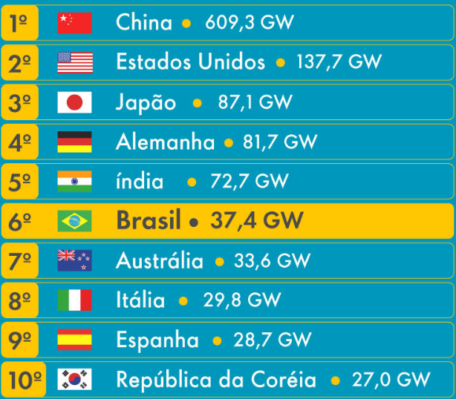
Maiores capacidades solares fotovoltaicas (GW)
• Ásia
China: líder mundial absoluto em capacidade instalada e investimentos em energia solar e eólica, numa tentativa de garantir sua segurança energética e combater a poluição do ar em suas metrópoles.
Índia: tem aumentado seus investimentos em energia solar para reduzir a dependência do carvão mineral.
• Oceania
Nova Zelândia: localizada no Círculo de Fogo do Pacífico, o país possui grande potencial para energia geotérmica devido à intensa atividade tectônica, além de uma sólida base em energia hidrelétrica. Segundo a IEA (2024), mais de 80% da eletricidade da Nova Zelândia provém de fontes renováveis, incluindo geotérmica e hidrelétrica.
Austrália: utiliza seu vasto território desértico, com baixa população e altíssima insolação, para expandir projetos de energia solar em larga escala.
Disponível em: https://abre.ai/nxOB. Acesso em: 11 set. 2025.

Slide 33
Fontes fósseis (petróleo, carvão, gás natural)
A dependência de petróleo, carvão mineral e gás natural ainda é o maior desafio para a sustentabilidade do planeta.
• Europa: a Alemanha ainda depende do carvão, especialmente após a decisão de desativar suas usinas nucleares, mas busca acelerar a transição. A geopolítica recente, como o conflito na Ucrânia, expôs a vulnerabilidade da dependência do gás natural importado.
• Ásia: segundo dados da IEA (2024), China e Índia são os maiores consumidores de carvão do mundo, representando juntos uma grande parte da demanda global, impulsionada pelos setores energético e industrial. Esse consumo intenso de carvão, embora fundamental para sustentar o crescimento econômico e industrial, também resulta em graves níveis de poluição atmosférica e problemas de saúde pública devido às emissões de poluentes.
• Oceania: a Austrália baseia grande parte de sua economia na extração e exportação de carvão e gás natural, gerando críticas em relação às emissões de gases de efeito estufa.

Slide 34
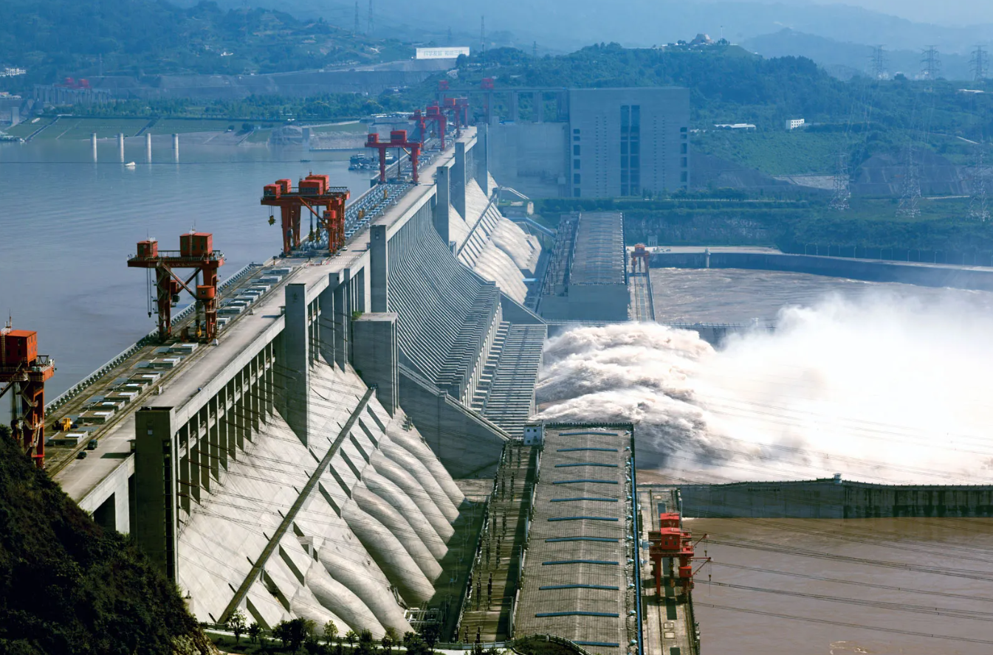
Hidrelétricas
A força das águas é uma importante fonte de eletricidade, mas seus projetos geram grandes transformações na paisagem e na vida das pessoas.
Europa: segundo a International Energy Agency (IEA), a Noruega é um exemplo de uso sustentável de energia hidrelétrica, com 92% de sua eletricidade gerada por essa fonte. Embora o país tenha uma matriz elétrica quase totalmente renovável, existem problemas associados aos impactos ambientais em áreas naturais alagadas.
Ásia: a China abriga a Usina de Três Gargantas, no rio Yangtzé, a maior do mundo em capacidade, mas sua construção gerou graves impactos socioambientais, incluindo o deslocamento forçado de populações e uma significativa perda de biodiversidade.
Oceania: a Nova Zelândia utiliza hidrelétricas em larga escala, embora o represamento de rios afete ecossistemas locais.
Barragem das Três Gargantas, rio Yangtze, Yichang (China).
Disponível em: https://www.britannica.com/topic/Three-Gorges-Dam. Acesso em: 11 set. 2025.

Slide 35
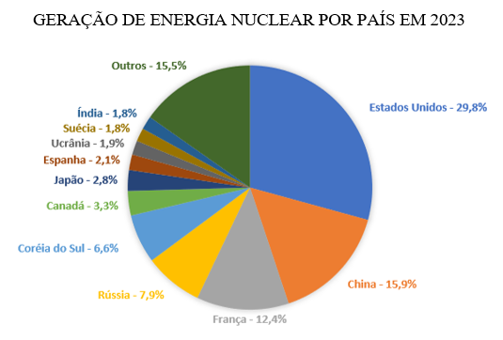
Nuclear
A energia nuclear não emite gases de efeito estufa em quantidades relevantes, mas seus riscos e os resíduos que gera são objeto de intenso debate.
Europa: a França é o país mais dependente de energia nuclear do mundo, gerando cerca de dois terços de sua eletricidade a partir dessa fonte, segundo a World Nuclear Association (2025). Isso garante baixa emissão de carbono, mas o país enfrenta o desafio de gerenciar os rejeitos nucleares de alta periculosidade.
Ásia: o Japão possui uma indústria nuclear avançada, mas o acidente de Fukushima, em 2011, causado por um tsunami, reacendeu o debate global sobre a segurança dessa tecnologia. Atualmente, a matriz energética japonesa é fortemente dependente da importação de combustíveis fósseis.
Oceania: a região destaca-se por sua política antinuclear. A Austrália, apesar de ser uma grande produtora de urânio, não possui usinas nucleares. A Nova Zelândia, por lei, declara-se um território livre de armas e energia nuclear.
Disponível em: https://abre.ai/nxRF. Acesso em: 11 set. 2025. Adaptado
Elaborado para fins didáticos. Equipe NUREDI.
Fonte: INTERNATIONAL ENERGY AGENCY (IEA). Disponível em: https://www.iea.org/. Acesso em: 11 set. 2025.
NASA – Ozone Monitoring and Atmospheric Composition Data 2023 – 2023. Disponível em: https://ozonewatch.gsfc.nasa.gov/. Acesso em: 11 set. 2025.
WORLD NUCLEAR ASSOCIATION (WNA). Disponível em: https://www.world-nuclear.org/information-library/country-profiles/countries-a-f/france. Acesso em: 16 set. 2025.

Slide 36
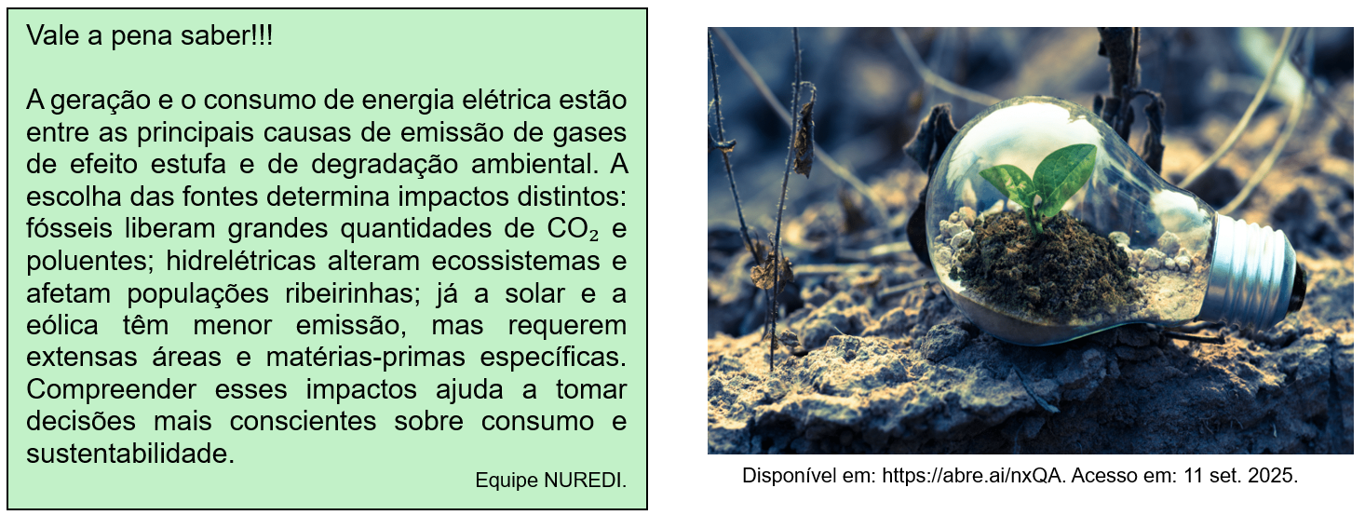

Slide 37
18. O Texto VI descreve como diferentes países utilizam diversas fontes de energia. Qual alternativa apresenta uma associação correta entre o país e sua realidade energética, conforme o texto?
(A) Japão - Destaca-se pelo uso exclusivo de fontes renováveis.
(B) Alemanha - Baseia sua economia na exportação de carvão mineral.
(C) Austrália - Possui uma economia fortemente atrelada à extração e exportação de combustíveis fósseis.
(D) Noruega - Enfrenta grandes debates sobre a segurança de suas usinas nucleares.
19. A energia hidrelétrica é uma fonte renovável, mas o Texto VI aponta seus impactos negativos. Compare os impactos da energia hidrelétrica na China e na Noruega, conforme descrito no texto.
20. O texto mostra que a energia nuclear é uma alternativa aos combustíveis fósseis, mas que também apresenta desafios. Com base no exemplo da França, cite um benefício e um desafio (ou impacto negativo) do uso da energia nuclear.

Slide 38
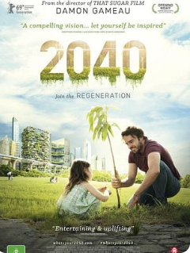
2040
SINOPSE:
Classificação: Livre
Preocupado com o futuro da filha, o cineasta Damon Gameau viaja pelo mundo em busca de novas abordagens e soluções para as mudanças climáticas. Ele se reúne com inovadores e agentes de mudança em muitos campos para criar uma visão de como essas medidas poderiam regenerar o planeta para as gerações futuras.

Slide 39


